Slide 1
ASSEMBLÉE GÉNÉRALE
LUNDI 20 SEPTEMBRE 2021
bilan moral et financier 2020, projets 2021-22
…

Slide 2
Bienvenue à toutes et tous
Les personnes excusées
Accueil parmi nous de nouveaux adhérents
Une pensée pour notre ami Philippe Sozedde, dirigeant de Roger Orfèvre et d’Actilam, parti bien trop tôt.
Une pensée aussi pour Henry Vialon, figure emblématique de la coutellerie d’art, de la forge et du damas.
Bon vent à Elise Cousin, directrice du Musée de la Coutellerie à Thiers, qui part en Normandie

Slide 3
Rappel des principaux chiffres de la Profession au niveau national
120 principaux Fabricants Couteaux-Couverts en France
Qui réalisent 248 Millions € de CA H-T ( Thiers 55%, Paris 13%, Normandie 10%, Alpes 10%, Laguiole 7%, Nogent 3% …)
Qui emploient 1665 emplois (sous-traitance incluse)
Couverts = 38% Poche = 24% Ménage = 23% Ctx Pro = 11% Divers 5%
Détaillants 24% Grande Distribution + discount = 22% Distributeurs Métiers bouche = 12% ….
Chiffre d’affaire du marché Français en prix public TTC = 602 Millions €.

Slide 4
ZOOM SUR L’ACTIVITE 2020
Une année fortement perturbée par la pandémie du coronavirus qui a ralenti non seulement l’économie nationale et mondiale, mais aussi l’avancement de nos différents projets.
Pour la 2ème année consécutive, notre AG a été décalée en Sept au lieu de Juin. Le rapport moral 2020 pourra parfois déborder sur le 1er semestre 2021.

Slide 5
Une année bien spéciale :
Une année vécue de façon très différente selon nos adhérents, selon leurs type d’activité, selon leur types de clientèle.
Globalement un ressenti positif sur les aides apportées par l’Etat et autres organismes (Urssaf…) (merci à la ville pour l’exonération des loyers)
Au final une année moins mauvaise que prévue, beaucoup ayant vu leur Chiffre d’Affaire certes en baisse, mais des charges également fortement en baisse (moins de salons et déplacements, prise en charge d’une partie des salaires –activité partielle- …)

Slide 6
Projet de création d’un club achat « FFC » :
La tentative de s’adosser à la société MERCURIAL n’a pu aboutir.
Incompréhension quant aux exigences demandées par Mercurial (adhésion préalable obligatoire à Mercurial de chacun de nos membres participants)
L’idée demeure, mais nécessite un véritable investissement de nos adhérents, et de trouver un animateur pour le suivi. Projet à reprendre sur les mandats 2022-2023 ?

Slide 7
Communication :
Mi 2020, lancement de notre nouveau site : « mieux faire connaitre nos métiers autour des couteaux et des couverts »
Un espace vitrine « adhérents »
Merci à l’équipe qui s’est mobilisée autour de Yann Delarboulas : Claudine Dozorme, Lionel Sol, Damien Descours, Karen, et tous ceux qui ont transmis textes, photos … et à l’agence Breakfast (69).
Merci aux adhérents qui ne l’ont pas encore fait d’actualiser leur espace, et de le faire vivre.

Slide 8
Communication :
Afin d’éviter d’éventuels quiproquos, une charte a été rédigée quant à l’utilisation du nouveau logo de la FFC par ses adhérents :
Rappel des principales règles :
- le logo ne devra pas être apposé sur des produits, packagings, pages intérieures de catalogues ou site, ni sur des stands ou étals.
Pour souligner l’appartenance d’une entreprise à la FFC, le logo pourra apparaître uniquement sur la page de présentation de l’entreprise.
Sa taille ne devra pas être supérieure à celle du logo de l’entreprise ou d’autres logos d’organisations professionnelles
Le logo devra respecter l’original fourni (soit en couleur, soit version NB)

Slide 9
Territoires d’Industrie
Initiative du gouvernement lancée en 2019 pour clarifier les très (trop) nombreuses aides de l’Etat afin de soutenir l’industrie
La FFC a très vite proposé plusieurs « fiches actions » sur plusieurs thèmes (normes, prospection export, veille juridique, technologiques…)
Plusieurs réunions ont eu lieu (à la CCI, au Parc Régional, au Conseil Régional…) mais sans succès.
On relève le grand manque laissé par le siphonage des CCI qui elles, connaissaient parfaitement le monde des entreprises et de leurs besoins réels.
Le confinement a fini de « plomber » ce programme.

Slide 10
Territoires d’Industrie – suite et … fin ?
Un « plan de relance » national a été mis en place, mais ne s’adresse plus directement aux projets collectifs issus des régions, et reste très diffus.
Le thème « export coutellerie », soutenu par le Président de la région fait l’objet d’un projet en cours (voir projets 2021-2022).

Slide 11
Poursuivre nos échanges avec les pays Européens Couteliers
Après nos 1ères rencontres très positives avec nos homologues allemands (juin 2018 et Novembre 2018)
Les rencontres prévues en Juin 2020 à Albacete avec nos homologues Espagnols (et Portugais) n’ont pu avoir lieu. Idem en 2021.
Report en 2022 ? Quels adhérents partants ?

Slide 12
Normes de Coutellerie
La Commission des Normes
Implication de la FFC sur ce dossier en continuité du travail démarré en 2018.
Renouvellement de l’adhésion à l’AFNOR pour l’année 2020 et 2021
Prochaine réunion du groupe (12 pays) le 07/10/2021
Principaux points ouverts à discussion
Réunion à venir de la commission normes après réception des textes suite à réunion du 07/10/21

Slide 13
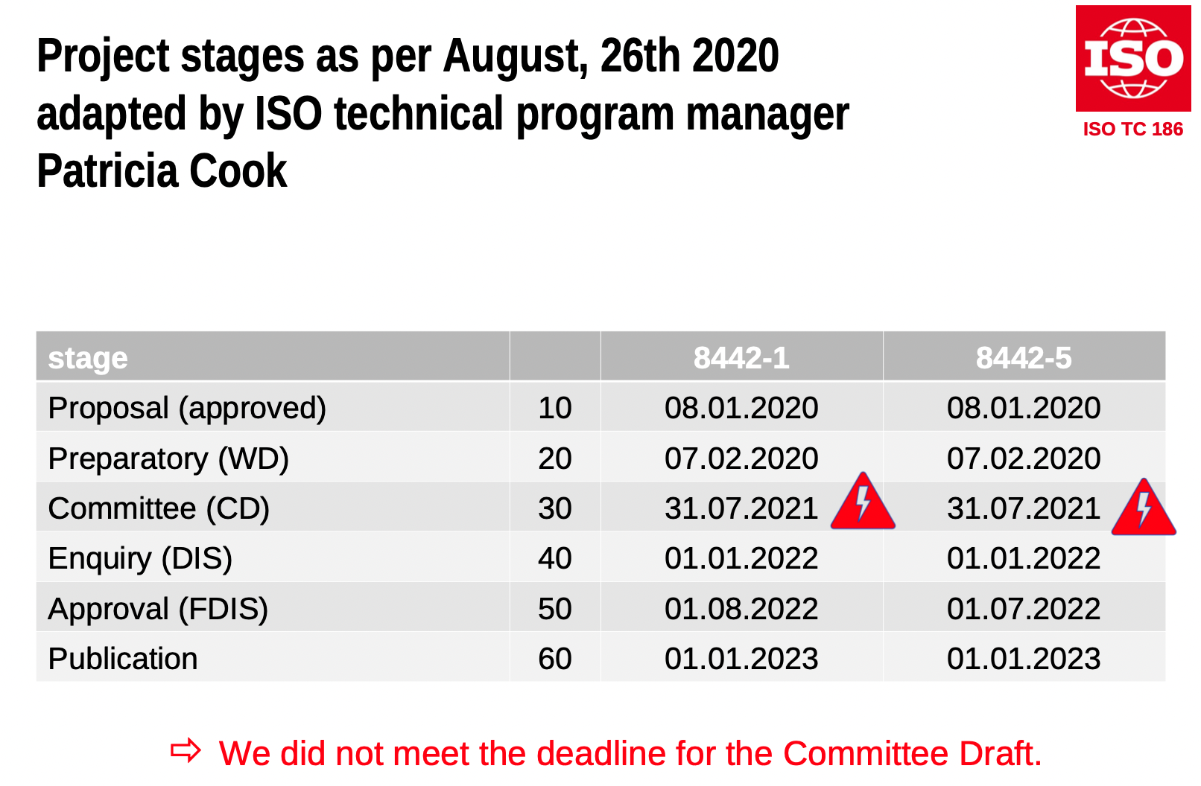
Normes de Coutellerie

Slide 14
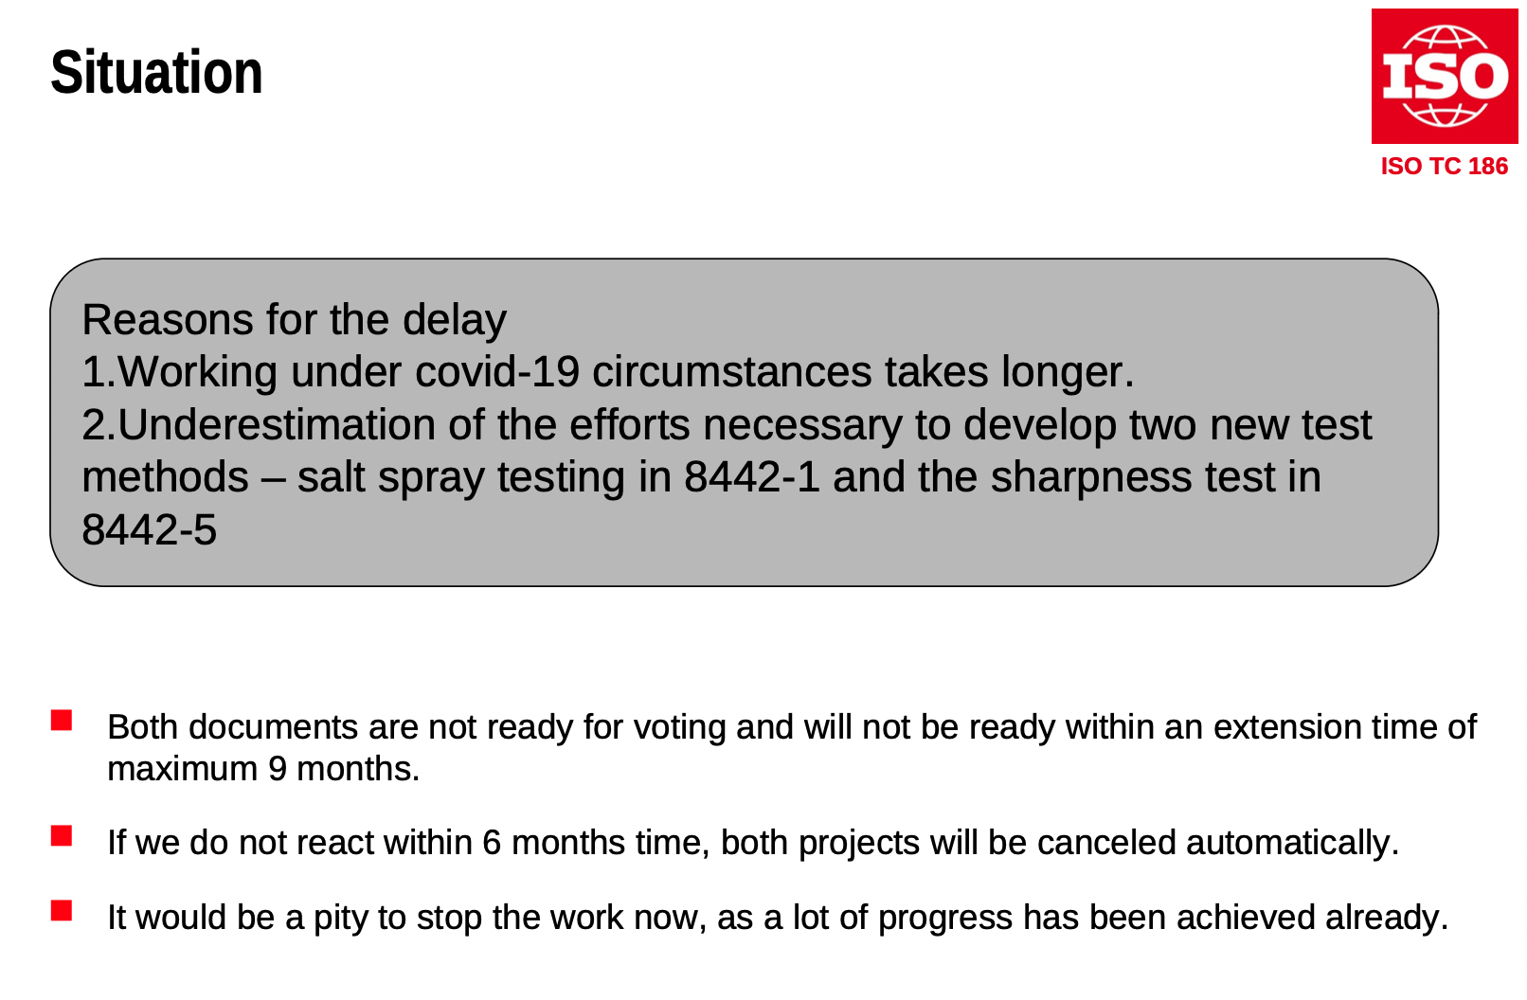
Normes de Coutellerie

Slide 15
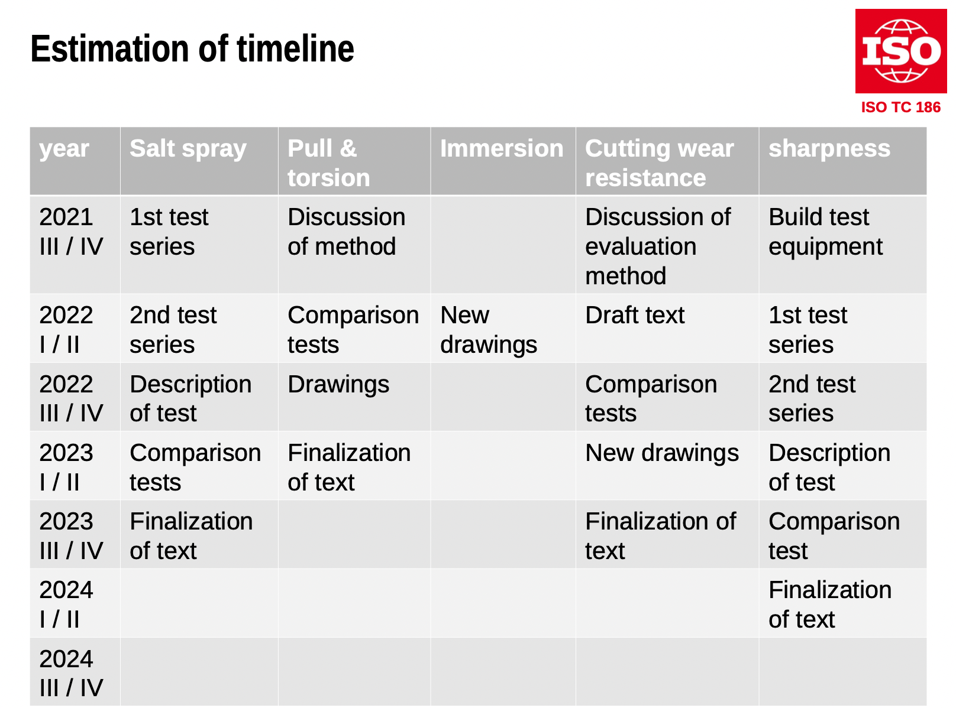
Normes de Coutellerie

Slide 16
NOS RELATIONS AVEC NOS PARTENAIRES :

Slide 17
Coutellia, organisé par la CCI.
Participation depuis plusieurs années de la FFC. Stand de démonstration, de mini conférences sur divers aspects techniques, d’acier, de fabrication, d’affûtage …
Pour les raisons de COVID, l’édition 2020 a été annulée.
Coutellia 2021 = 2 et 3 octobre 2021
Besoin de présence d’adhérents pour assurer une permanence sur le stand.

Slide 18
Fédération Européenne de la Coutellerie
Nouveau Président FEC (Tobias Gerfin de Kuhn Rikon – Suisse)
Newsletter traduite en Français par la FFC
Avis des membres ?

Slide 19
FRANCECLAT
Dans le cadre d’un approfondissement des normes de coutellerie, une visite du centre de recherche de Franceclat à Besançon (Cetehor) avait été programmée, et a dû être annulée, cause Covid.
A reprogrammer dés que possible : la 1ère semaine de décembre 2021 est évoquée.
Merci à Hervé Buffet (et ses équipes) de son soutien, et de sa présence à notre Assemblée.

Slide 20
Confédération des Arts de la Table ( CAT )
Rappel : Claudine Dozorme représente la FFC au Conseil d’administration de la CAT.
Merci à Thierry Villote, Président de la CAT, pour sa présence parmi nous.
Projet « Ensemble à Table », initié par la CAT. (pour rappel, engagement de la FFC à hauteur de 1000€ au capital de la société). Présentation par Thierry Villote de l’avancement du projet. Coopérative de fabricants et distributeurs avec un site internet permettant d’orienter le consommateur vers des boutiques physiques proches de son domicile, ou à défaut vers les sites de vente directe des fabricants
Thierry Villote rappelle que la CAT a obtenu pendant le confinement que le domaine de la Coutellerie a pu être ajouté à la liste des activités dites « essentielles » pouvant donner droit à certaines aides supplémentaires.

Slide 21
Formation Coutelière
Merci à l’AFPI de nous accueillir dans leurs formidables locaux. C’est un gage de confiance pour notre filière.
Rappeler la chance que notre profession soit dotée d’un tel outil, très rare dans le monde.
Une filière « formation forge » est désormais possible.
La parole est donnée à Pascale Hermillon et à son directeur régional Mr Eric Meynieux qui indiquent que, forts de leur succès, ce sont cette année deux promotions de 15 élèves qui démarrent leur formation. Ils rappellent aussi le lancement d’une nouvelle formation qualifiante au-delà du CAP.

Slide 22
« Un des meilleurs ouvriers de France »
La FFC a été sollicitée par le comité d’organisation du concours afin de les aider à trouver un certain nombre de membres du jury, ainsi que son Président, et de définir le contenu et règles du concours
Les personnes contactées pour le Jury ont en général accepté. Plus délicat pour assurer la Présidence. Depuis notre AG, Mr Alain Bureau (grand passionné et collectionneur de couteaux), suggéré par JP Treille, a accepté cette responsabilité.

Slide 23
Ce bilan d’Activité 2020 est soumis à l’approbation des membres et est approuvé à l’unanimité

Slide 24
Bilan Financier 2020

Slide 25
Fonctionnement et Actions de la FFC

Slide 26
Le résultat financier 2020 et projet 2021

Slide 27
Comptes FFC 2020
notre Expert-Comptable Mr Beaughon confirme les chiffres présentés.
Le bilan financier ainsi que la proposition d’affecter le résultat en réserves sont soumis à l’approbation des adhérents et sont approuvés à l’unanimité.

Slide 28
2021 projets en cours et à venir !

Slide 29
Actions de prospection pour rallier de nouveaux adhérents à la FFC :
Campagne lancée fin 2020 par plusieurs membres du CA :
6 nouveaux adhérents :
David Ponson
Immersion (Desiage) Mr Thuel-Chassaigne
Cap Deco Mr Froment
MSJ (Marius St-Joanis) Mr Genevrier
Aciérie Bonpertuis Mr Thomas Gauthier
Château-Laguiole Mr Sébastien Lezier

Slide 30
Actions de prospection pour rallier de nouveaux adhérents à la FFC :
Quelques défections en 2021, avec plusieurs motifs :
désaccord avec la charte contre le marquage confusant (Deejo-Coralis)
Conjoncture difficile (Pradel Excellence/Jodas, )
Cessation d’activité
2021 = 60 adhérents dont 62% de fabricants, 23% de sous-traitants et fournisseurs, 15% de distributeurs

Slide 31
IG Laguiole : position de la FFC
Sujet sensible pour une grande partie des adhérents
Souhait du Président de conserver l’unité de la FFC, et sa représentativité du territoire National en phase de consolidation
Un Conseil d’Administration principalement dédié sur ce sujet (8 Mars 2021)
Souhait de ne pas relancer au cours de cette AG ce débat qui se gère entre deux associations et l’INPI.

Slide 32
IG Laguiole : position de la FFC
Position de la FFC émis le 26 Mars 2021:
Une démarche d’IG doit à minima « maintenir et si possible développer l’emploi des entreprises qui, sur leurs territoires, contribuent de très longue date à la fabrication, commercialisation et développement du produit concerné.
La FFC incite donc les entreprises concernées à trouver un terrain d’entente afin de ressortir plus forts de cet épisode, tout en rappelant que la véritable concurrence vient principalement hors de nos frontières nationales

Slide 33
IG Laguiole
Avant de conclure sur ce sujet, et à la demande de Mr Christian Valat dirigeant de la société Laguiole Tradition, lecture a été faite de son mail de expliquant sa démission de la FFC. Une courte prise de parole de Mr Verdier lui a permis d’expliquer son souhait d’une solution associant les couteliers des 2 bassins concernés.

Slide 34
Quelles actions possibles à l’export ?
L’idée de relancer des actions collectives de prospection à l’export a été retenue en 2019, puis freinée par le Covid.
Suite à l’impulsion de Laurent Wauquiez, Président de la Région AURA, 2 réunions en visio ont eu lieu (3 Mai et 8 Sept 2021), et également des rencontres en direct avec certaines entreprises du bassin de Thiers.
De très nombreux interlocuteurs autour de l’ « écran » ! (Business France, Team France-Export, Chambre Commerce Régionale, BPI France, Chambre des Métiers Aura, Agence Auvergne entreprises, Conseil Régional …).

Slide 35
Actions collectives à l’Export
D’où la nécessité d’identifier une personne « interlocutrice unique» : Mme Lucie Debiton, basée à Clermont à l’Agence Auvergne-Rhône-Alpes entreprises, laquelle s’est jointe à nous en visio au cours de notre assemblée.
Un contact a été pris semaine dernière avec Mr VICENTE de Business France à Paris
Il va lancer une pré-étude sur 15 zones géographiques ( par leurs bureaux à l’étranger) pour identifier les pays cibles
L’idée est de bâtir un programme pluriannuel avec une action collective par an, la 1ère pouvant être en 2022..

Slide 36
Actions collectives à l’export
Nous réactualiserons en parallèle l’enquête interne « export » de 2019 pour croiser les attentes des adhérents avec les pays cibles proposés par Business France
Nous pourrons alors cerner les contours d’organisation, de coûts, de financements publics possibles (par exemple le « chèque relance export » ou autres dispositifs), et de reste à charge.
Les financements « AURA » seront fléchés vers les entreprises basées sur AURA, mais les actions pourront accueillir des entreprises hors AURA.
Nommer un membre du CA animateur de ce thème

Slide 37
Lancement d’une action de veille juridique
En préambule à ce sujet, Dominique Chambriard demande où en est le projet de travail sur la veille juridique et sur la nécessité d’être force de proposition auprès du législateur sur ces questions. Thierry Déglon indique qu’il va présenter à l’assemblée les conclusions de l’appel d’offre lancé très récemment auprès de 3 cabinets spécialisés.
L’OBJECTIF DE CETTE ACTION DE VEILLE JURIDIQUE : Afin de conseiller au mieux ses adhérents et le public qui la questionnent régulièrement, la Fédération souhaite mieux connaitre tous les éléments juridiques concernant le « couteau » et son environnement. Trop de « on dit » et de règles imaginaires subsistent.

Slide 38
Lancement d’une action de veille juridique
Une analyse exhaustive et précise pourra également nous permettre d’anticiper certains sujets, et éventuellement d’envisager d’être force de proposition auprès des autorités et parlementaires sur d’éventuelles évolutions souhaitables de la législation.

Slide 39
Lancement d’une action de veille juridique
PRINCIPAUX SUJETS A ABORDER :
Port sur soi et transport du couteau dont la définition de motif légitime
Critères de détermination d’une arme
Limitations des autorisations de vente dans les magasins (dont vente aux mineurs)
Règlementation installation commerce de coutellerie, et d’armurerie.
Réglementations des modes de présentation des couteaux au public sur les lieux de vente (dans les magasins, ou sur des marchés, ou au sein des foires expositions)
Divers jugements sur ces questions et jurisprudences
Et éventuellement d’autres points non encore identifiés.

Slide 40
Lancement d’une action de veille juridique
Consultation de 3 cabinets spécialisés
Nous proposons de retenir le cabinet « ATLAS PUBLIC AFFAIRS » basé à Paris : Mme Caroline Brabant sera notre interlocutrice.
Leurs principaux savoir-faire :
Veille d’affaires publiques (suivi des procédures législatives, avant-projets de loi, amendements, agenda institutionnels…analyse du JO…)
Conseil en stratégie d’influence (prises de RV…)
Accompagnement en lobbying et communication

Slide 41
Lancement d’une action de veille juridique
Le corpus juridique :
Recherche des textes réglementaires, puis analyse.
Pays concernés dans l’offre : France, Allemagne, la Grande Bretagne, l’Italie, le BENELUX et la Suisse.
Conseils sur des opportunités législatives ou réglementaires
Budget de départ = 13.000€ HT

Slide 42
Lancement d’une action de veille juridique
Veille juridique annuelle :
De manière opérationnelle nous pourrons recevoir des alertes en temps réel pour vous être informés de l’actualité et recevoir une veille mensuelle détaillée que sera transmise à nos adhérents.
Budget annuel = 5.000€ par an

Slide 43
Divers
Création « surprise » fin 2019 d’une taxe « mobilité » de 0.6% des salaires sur le territoire Thiernois. Suite à une levée de boucliers, un groupe de 6 chefs d’entreprise (dont T Déglon) a pu rencontrer les élus. Un nouveau cabinet a été retenu par le syndicat de transport et sonde un certain nombre d’entreprises sur leurs besoins et ceux de leurs salariés.
2 années de transition (2020 et 2021 à 0.2%)
Mais 0.3% sont déjà annoncés pour 2022-2023

Slide 44
ORIENTATIONS 2021-2022
Le président soumet l’ensemble des projets 2021-2022 à l’approbation des adhérents qui les approuvent à l’unanimité.

Slide 45
BUDGET PREVISIONNEL FFC 2021

Slide 46
BUDGET PREVISIONNEL 2021

Slide 47
Approbation du Budget Prévisionnel 2021
Le Président soumet le budget prévisionnel 2021 aux adhérents qui l’approuvent à l’unanimité.

Slide 48
Cotisations 2022
Suite à la suggestion d’un adhérent, le Président sollicite l’avis de l’assemblée sur l’intérêt de maintenir pour l’année 2022 le niveau des barèmes et montants des cotisations actuelles, ou de prévoir dés 2022 une hausse de 5%, ceci pour éviter une hausse future plus forte, et permettre d’assumer plus sereinement les futures actions dont la veille juridique :

Slide 49
Cotisations 2022
Après quelques échanges avec la salle, il est convenu que le niveau de fonds propres actuels peut largement supporter les futures dépenses de l’année 2022.
D’autres adhérents suggèrent également que nos nouvelles actions portent d’abord concrètement leurs fruits, ceci afin d’avoir plus d’arguments encore pour à la fois recruter de nouveaux membres, et également envisager une hausse des cotisations.

Slide 50
Cotisations 2022
Après débats, il est acté de conserver le niveau actuel des cotisations pour l’année 2022.

Slide 51
Bref bilan de deux mandats de Présidence
Des éléments de satisfaction :
Des statuts remodelés : clarification de l’objet de la FFC, + de démocratie (quorum, limitation des procurations portées par une même personne…)
Charte contre les marquages confusants
Simplification du mode des cotisations
Nouveau logo, nouveau site
Des premiers échanges encourageants avec nos homologues allemands
Une vraie solidarité des adhérents autour de l’action contre les arrêtés « ivoire »

Slide 52
Bref bilan de deux mandats de Présidence
Des éléments de satisfaction :
une implication autour des normes (adhésion à l’Afnor)
Enfin une enquête exhaustive sur le marché Français de la coutellerie (fabrication, importations, exportations, bassins, types de produits …)
Une vraie implication de jeunes et nouveaux membres

Slide 53
Bref bilan de deux mandats de Présidence
Des pistes pour l’avenir :
que le différend franco-français sur le Laguiole trouve une issue positive
Que les actions « export » et « veille juridique » donnent des résultats concrets dés 2022.
Que d’autres actions puissent suivre : veille technologique, achats groupés sur certains produits, remise en cause de l’arrêté de 1976 sur le « 13% » de chrome, poursuite des liens avec nos homologues européens, que notre participation à la FEC se précise, que l’enquête UIMM soit réactualisée.
Que les acteurs couteliers Français n’attendent pas qu’un problème soudain surgisse pour décider de façon trop ponctuelle de devenir membre.

Slide 54
RENOUVELLEMENT DU CONSEIL D’ADMINISTRATION (** = candidats entrants) :
AGORATEC Philippe FONTERET **
AMEFA Jean-Michel PARISY
ARNO Pascal JODAS
AU NAIN COUTELIER Nathalie DAUPHANT
CLAUDE DOZORME Claudine DOZORME
COUTELLERIE ANDRE VERDIER Aubry VERDIER
COUTELLERIE CHAMBRIARD Dominique CHAMBRIARD
DEGLON Thierry DEGLON
EUROTECHNI Damien DESCOURS
FISCHER BARGOIN Jacques RAYNAUD
FONTENILLE PATAUD Yann DELARBOULAS
GOYON CHAZEAU Magali SOUCILLE
H. BELIGNE Jérôme BELIGNE **
JEAN DUBOST Alexandre DUBOST **
OPINEL Luc SIMON **
ROUSSELON DUMAS SABATIER Lionel SOL
TARRERIAS BONJEAN Stéphane GUILLAUMONT

Slide 55
RENOUVELLEMENT DU CONSEIL D’ADMINISTRATION
Le nombre de candidats (17) étant inférieur au maximum possible (20), l’ensemble de la liste proposée est élue à l’unanimité.
Félicitations aux élus, dont 4 nouveaux.

Slide 56
RENOUVELLEMENT DU CONSEIL D’ADMINISTRATION :
Proposition que le CA se réunisse dans les prochaines semaines pour pourvoir les différents postes :
Bureau = Présidence (collège Fabricants), Vice-Présidence (1ou 2), Trésorier, Secrétariat
Commissions (animateur et membres) :
Normes
Veille juridique
Communication (suivi du site, questions/réponses, documents FFC,…)
Actions Export

Slide 57
Merci pour votre participation !

